Slide 1


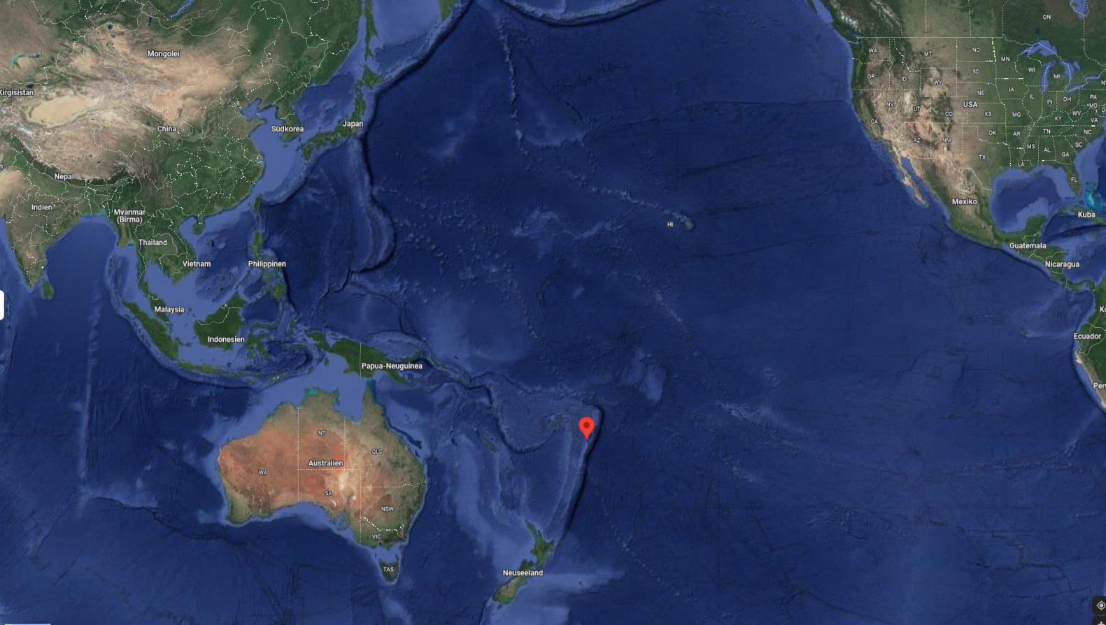
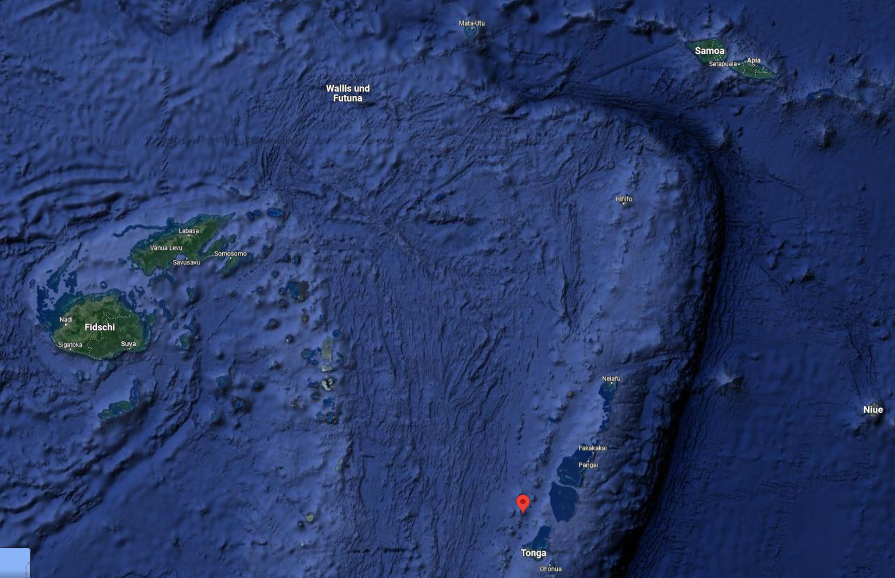
Ausbruch des Vulkans
Hunga Tonga-Hunga Ha'apai
am 15. Januar 2022 um 04.15 UT
Notes:
10.09.2023 13:31
© 2007 Microsoft Corporation. Alle Rechte vorbehalten. Microsoft, Windows, Windows Vista und andere Produktnamen sind möglicherweise eingetragene Marken oder Marken in den USA und/oder anderen Ländern/Regionen.
Diese Angaben dienen nur zu Informationszwecken und entsprechen dem aktuellen Sachstand der Microsoft Corporation zum Erstellungsdatum dieser Präsentation. Da Microsoft auf die sich ständig ändernden Marktanforderungen reagieren muss, sollten die Angaben nicht als Verpflichtung seitens Microsoft angesehen werden, und Microsoft übernimmt keine Garantie für die Genauigkeit der Angaben nach dem Datum dieser Präsentation.
MICROSOFT SCHLIESST FÜR DIE INFORMATIONEN IN DIESER PRÄSENTATION JEDE GEWÄHRLEISTUNG AUS, SEI SIE AUSDRÜCKLICH, KONKLUDENT ODER GESETZLICH VORGESCHRIEBEN.
1

Slide 2
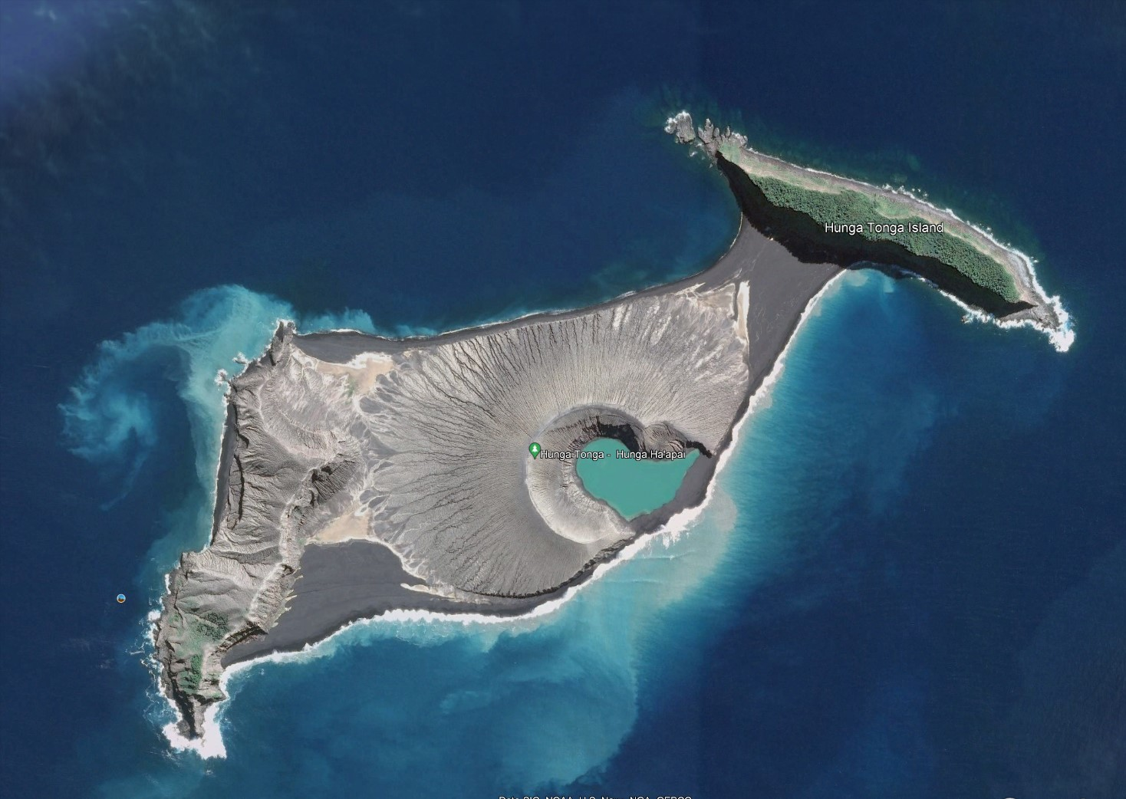
Ausbruch des Hunga Tonga-Hunga Ha'apai
Notes:
10.09.2023 13:31
© 2007 Microsoft Corporation. Alle Rechte vorbehalten. Microsoft, Windows, Windows Vista und andere Produktnamen sind möglicherweise eingetragene Marken oder Marken in den USA und/oder anderen Ländern/Regionen.
Diese Angaben dienen nur zu Informationszwecken und entsprechen dem aktuellen Sachstand der Microsoft Corporation zum Erstellungsdatum dieser Präsentation. Da Microsoft auf die sich ständig ändernden Marktanforderungen reagieren muss, sollten die Angaben nicht als Verpflichtung seitens Microsoft angesehen werden, und Microsoft übernimmt keine Garantie für die Genauigkeit der Angaben nach dem Datum dieser Präsentation.
MICROSOFT SCHLIESST FÜR DIE INFORMATIONEN IN DIESER PRÄSENTATION JEDE GEWÄHRLEISTUNG AUS, SEI SIE AUSDRÜCKLICH, KONKLUDENT ODER GESETZLICH VORGESCHRIEBEN.
2

Slide 3
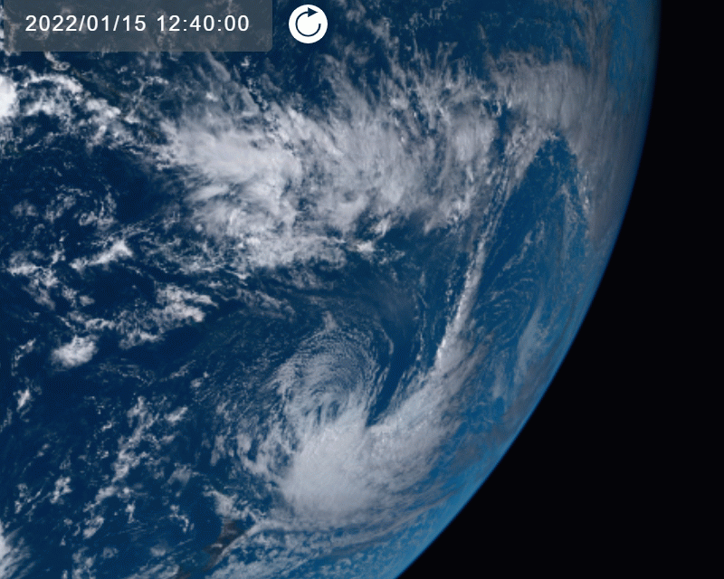
Ausbruch des Hunga Tonga-Hunga Ha'apai
Notes:
10.09.2023 13:31
© 2007 Microsoft Corporation. Alle Rechte vorbehalten. Microsoft, Windows, Windows Vista und andere Produktnamen sind möglicherweise eingetragene Marken oder Marken in den USA und/oder anderen Ländern/Regionen.
Diese Angaben dienen nur zu Informationszwecken und entsprechen dem aktuellen Sachstand der Microsoft Corporation zum Erstellungsdatum dieser Präsentation. Da Microsoft auf die sich ständig ändernden Marktanforderungen reagieren muss, sollten die Angaben nicht als Verpflichtung seitens Microsoft angesehen werden, und Microsoft übernimmt keine Garantie für die Genauigkeit der Angaben nach dem Datum dieser Präsentation.
MICROSOFT SCHLIESST FÜR DIE INFORMATIONEN IN DIESER PRÄSENTATION JEDE GEWÄHRLEISTUNG AUS, SEI SIE AUSDRÜCKLICH, KONKLUDENT ODER GESETZLICH VORGESCHRIEBEN.
3

Slide 4
Ausbruch des Hunga Tonga-Hunga Ha'apai
Starke Druckwelle:
Ringförmige Ausbreitung innerhalb der Erdatmosphäre
Ankunft der ersten Druckwellen (über die Nordroute) nach ca. 15.5 Std. / 17’000 km
Ankunft der zweiten Druckwellen (über die südliche Polarregion) nach ca. 21 Std. / 23’000 km
Notes:
10.09.2023 13:31
© 2007 Microsoft Corporation. Alle Rechte vorbehalten. Microsoft, Windows, Windows Vista und andere Produktnamen sind möglicherweise eingetragene Marken oder Marken in den USA und/oder anderen Ländern/Regionen.
Diese Angaben dienen nur zu Informationszwecken und entsprechen dem aktuellen Sachstand der Microsoft Corporation zum Erstellungsdatum dieser Präsentation. Da Microsoft auf die sich ständig ändernden Marktanforderungen reagieren muss, sollten die Angaben nicht als Verpflichtung seitens Microsoft angesehen werden, und Microsoft übernimmt keine Garantie für die Genauigkeit der Angaben nach dem Datum dieser Präsentation.
MICROSOFT SCHLIESST FÜR DIE INFORMATIONEN IN DIESER PRÄSENTATION JEDE GEWÄHRLEISTUNG AUS, SEI SIE AUSDRÜCKLICH, KONKLUDENT ODER GESETZLICH VORGESCHRIEBEN.
4

Slide 5
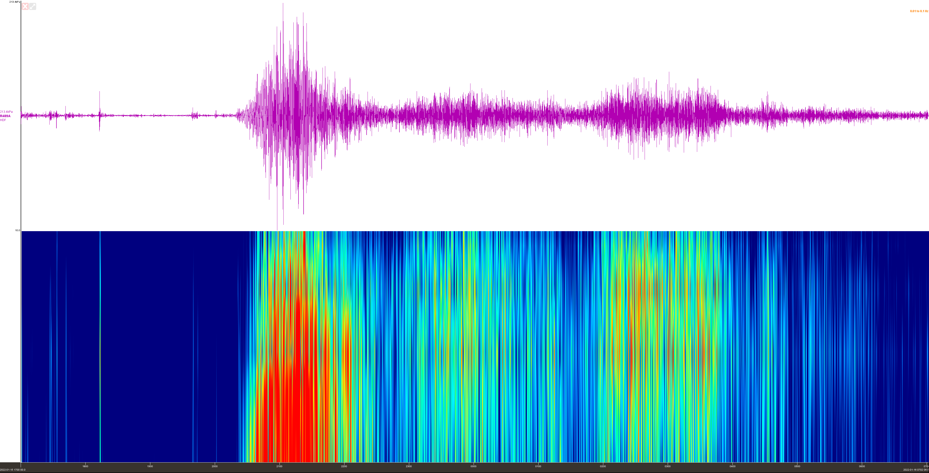
Ausbruch des Hunga Tonga-Hunga Ha'apai
Infraschall-Aufzeichnung in Bos-cha (BOS), Jochen Richert
Notes:
10.09.2023 13:31
© 2007 Microsoft Corporation. Alle Rechte vorbehalten. Microsoft, Windows, Windows Vista und andere Produktnamen sind möglicherweise eingetragene Marken oder Marken in den USA und/oder anderen Ländern/Regionen.
Diese Angaben dienen nur zu Informationszwecken und entsprechen dem aktuellen Sachstand der Microsoft Corporation zum Erstellungsdatum dieser Präsentation. Da Microsoft auf die sich ständig ändernden Marktanforderungen reagieren muss, sollten die Angaben nicht als Verpflichtung seitens Microsoft angesehen werden, und Microsoft übernimmt keine Garantie für die Genauigkeit der Angaben nach dem Datum dieser Präsentation.
MICROSOFT SCHLIESST FÜR DIE INFORMATIONEN IN DIESER PRÄSENTATION JEDE GEWÄHRLEISTUNG AUS, SEI SIE AUSDRÜCKLICH, KONKLUDENT ODER GESETZLICH VORGESCHRIEBEN.
5

Slide 6
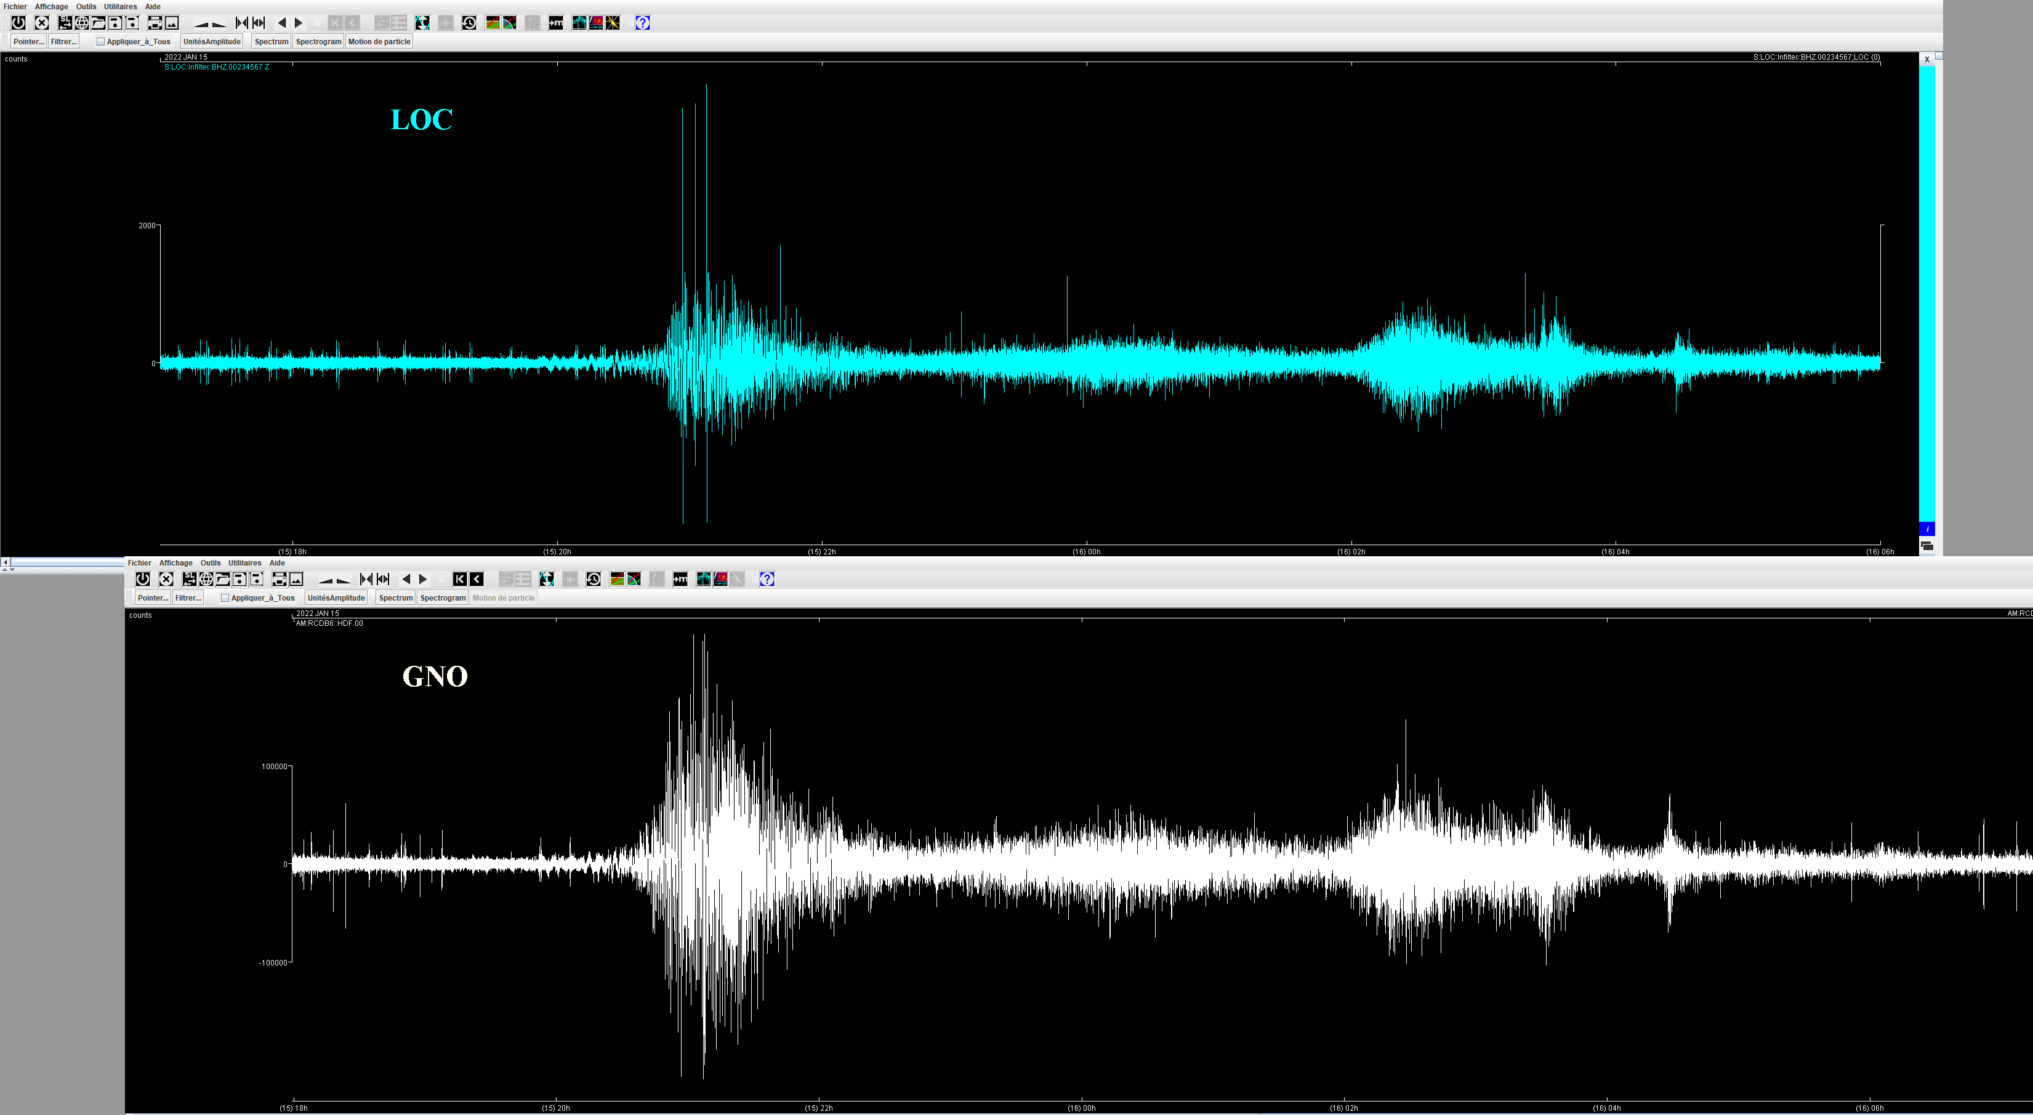
Ausbruch des Hunga Tonga-Hunga Ha'apai
Infraschall-Aufzeichnung in Locarno und Gnosca (LOC und GNO), Stefano Sposetti
Notes:
10.09.2023 13:31
© 2007 Microsoft Corporation. Alle Rechte vorbehalten. Microsoft, Windows, Windows Vista und andere Produktnamen sind möglicherweise eingetragene Marken oder Marken in den USA und/oder anderen Ländern/Regionen.
Diese Angaben dienen nur zu Informationszwecken und entsprechen dem aktuellen Sachstand der Microsoft Corporation zum Erstellungsdatum dieser Präsentation. Da Microsoft auf die sich ständig ändernden Marktanforderungen reagieren muss, sollten die Angaben nicht als Verpflichtung seitens Microsoft angesehen werden, und Microsoft übernimmt keine Garantie für die Genauigkeit der Angaben nach dem Datum dieser Präsentation.
MICROSOFT SCHLIESST FÜR DIE INFORMATIONEN IN DIESER PRÄSENTATION JEDE GEWÄHRLEISTUNG AUS, SEI SIE AUSDRÜCKLICH, KONKLUDENT ODER GESETZLICH VORGESCHRIEBEN.
6

Slide 7
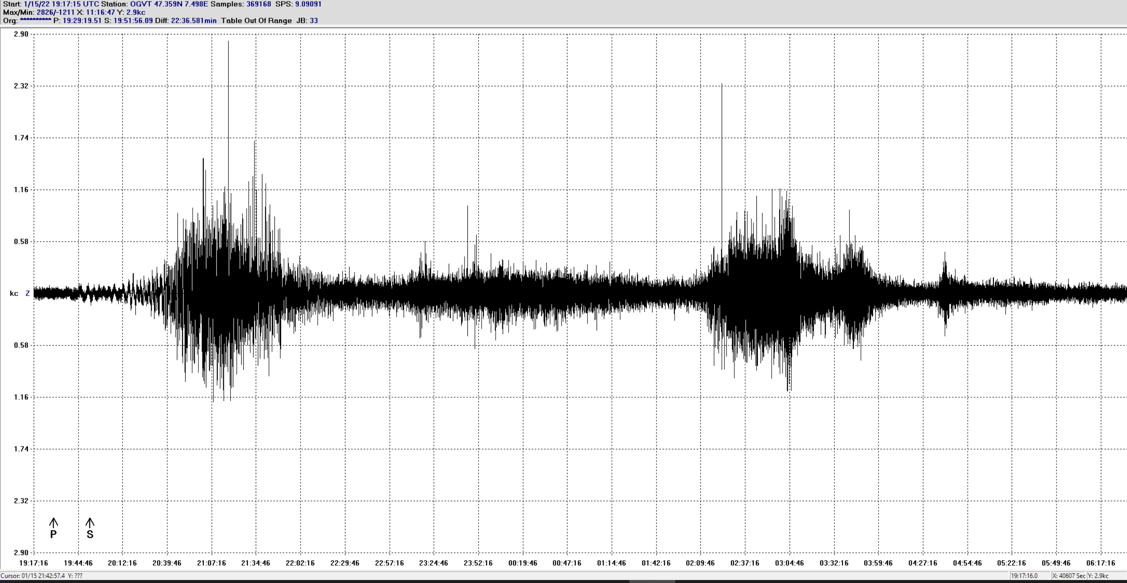
Ausbruch des Hunga Tonga-Hunga Ha'apai
Infraschall-Aufzeichnung im Val Terbi (VTE), Roger Spinner
Notes:
10.09.2023 13:31
© 2007 Microsoft Corporation. Alle Rechte vorbehalten. Microsoft, Windows, Windows Vista und andere Produktnamen sind möglicherweise eingetragene Marken oder Marken in den USA und/oder anderen Ländern/Regionen.
Diese Angaben dienen nur zu Informationszwecken und entsprechen dem aktuellen Sachstand der Microsoft Corporation zum Erstellungsdatum dieser Präsentation. Da Microsoft auf die sich ständig ändernden Marktanforderungen reagieren muss, sollten die Angaben nicht als Verpflichtung seitens Microsoft angesehen werden, und Microsoft übernimmt keine Garantie für die Genauigkeit der Angaben nach dem Datum dieser Präsentation.
MICROSOFT SCHLIESST FÜR DIE INFORMATIONEN IN DIESER PRÄSENTATION JEDE GEWÄHRLEISTUNG AUS, SEI SIE AUSDRÜCKLICH, KONKLUDENT ODER GESETZLICH VORGESCHRIEBEN.
7

Slide 8
Ausbruch des Hunga Tonga-Hunga Ha'apai
Infraschall-Aufzeichnung in Oberentfelden (ENT), Jonas Schenker
Notes:
10.09.2023 13:31
© 2007 Microsoft Corporation. Alle Rechte vorbehalten. Microsoft, Windows, Windows Vista und andere Produktnamen sind möglicherweise eingetragene Marken oder Marken in den USA und/oder anderen Ländern/Regionen.
Diese Angaben dienen nur zu Informationszwecken und entsprechen dem aktuellen Sachstand der Microsoft Corporation zum Erstellungsdatum dieser Präsentation. Da Microsoft auf die sich ständig ändernden Marktanforderungen reagieren muss, sollten die Angaben nicht als Verpflichtung seitens Microsoft angesehen werden, und Microsoft übernimmt keine Garantie für die Genauigkeit der Angaben nach dem Datum dieser Präsentation.
MICROSOFT SCHLIESST FÜR DIE INFORMATIONEN IN DIESER PRÄSENTATION JEDE GEWÄHRLEISTUNG AUS, SEI SIE AUSDRÜCKLICH, KONKLUDENT ODER GESETZLICH VORGESCHRIEBEN.
8

Slide 9
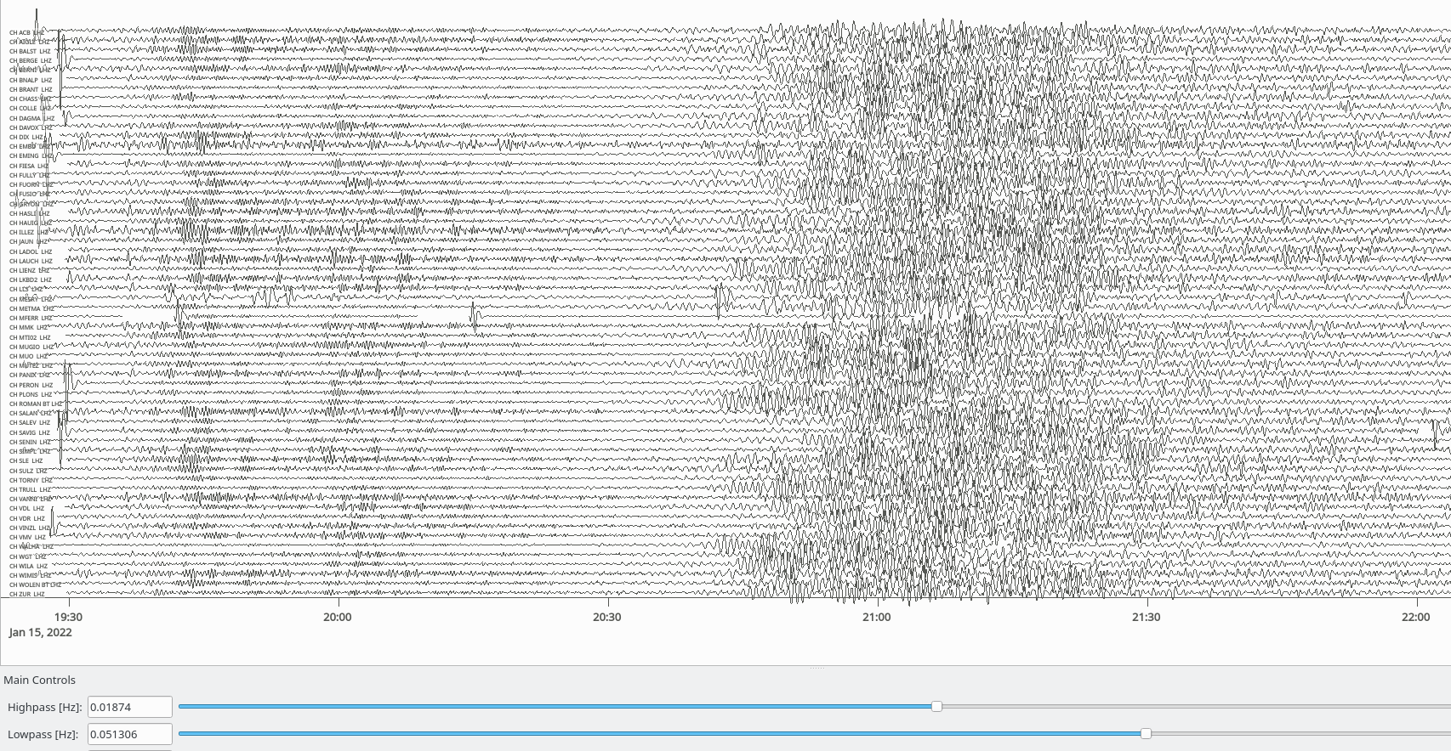
Ausbruch des Hunga Tonga-Hunga Ha'apai
Seismische Aufzeichnungen des Schweiz. Erdbebendienstes (SED)
Notes:
10.09.2023 13:31
© 2007 Microsoft Corporation. Alle Rechte vorbehalten. Microsoft, Windows, Windows Vista und andere Produktnamen sind möglicherweise eingetragene Marken oder Marken in den USA und/oder anderen Ländern/Regionen.
Diese Angaben dienen nur zu Informationszwecken und entsprechen dem aktuellen Sachstand der Microsoft Corporation zum Erstellungsdatum dieser Präsentation. Da Microsoft auf die sich ständig ändernden Marktanforderungen reagieren muss, sollten die Angaben nicht als Verpflichtung seitens Microsoft angesehen werden, und Microsoft übernimmt keine Garantie für die Genauigkeit der Angaben nach dem Datum dieser Präsentation.
MICROSOFT SCHLIESST FÜR DIE INFORMATIONEN IN DIESER PRÄSENTATION JEDE GEWÄHRLEISTUNG AUS, SEI SIE AUSDRÜCKLICH, KONKLUDENT ODER GESETZLICH VORGESCHRIEBEN.
9

Slide 10
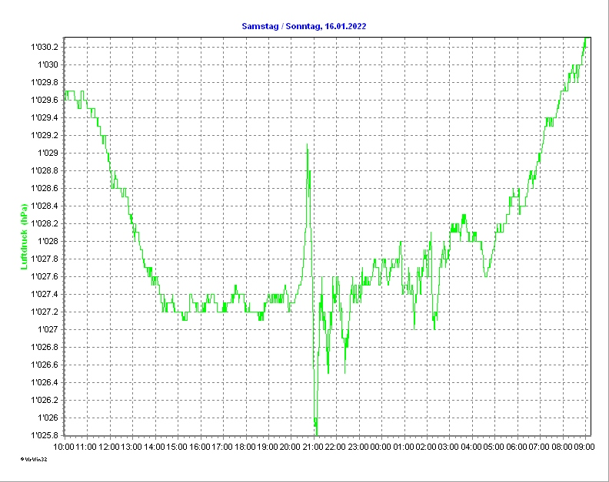
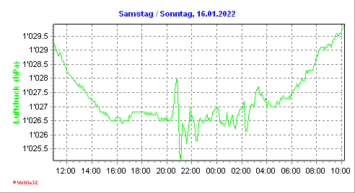
Ausbruch des Hunga Tonga-Hunga Ha'apai
Station im Val Terbi (VTE)
Station Sternwarte Schafmatt (SCH)
Luftdruck-Aufzeichnungen
Notes:
10.09.2023 13:31
© 2007 Microsoft Corporation. Alle Rechte vorbehalten. Microsoft, Windows, Windows Vista und andere Produktnamen sind möglicherweise eingetragene Marken oder Marken in den USA und/oder anderen Ländern/Regionen.
Diese Angaben dienen nur zu Informationszwecken und entsprechen dem aktuellen Sachstand der Microsoft Corporation zum Erstellungsdatum dieser Präsentation. Da Microsoft auf die sich ständig ändernden Marktanforderungen reagieren muss, sollten die Angaben nicht als Verpflichtung seitens Microsoft angesehen werden, und Microsoft übernimmt keine Garantie für die Genauigkeit der Angaben nach dem Datum dieser Präsentation.
MICROSOFT SCHLIESST FÜR DIE INFORMATIONEN IN DIESER PRÄSENTATION JEDE GEWÄHRLEISTUNG AUS, SEI SIE AUSDRÜCKLICH, KONKLUDENT ODER GESETZLICH VORGESCHRIEBEN.
10

Slide 11
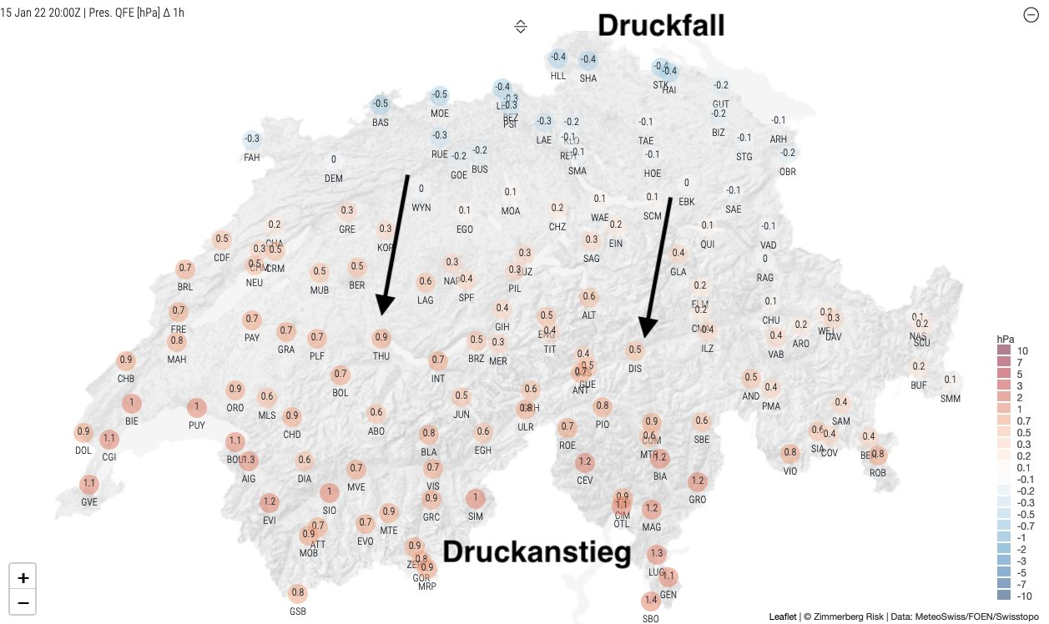
Ausbruch des Hunga Tonga-Hunga Ha'apai
Meteoswiss
Luftdruck-Aufzeichnungen
Notes:
10.09.2023 13:31
© 2007 Microsoft Corporation. Alle Rechte vorbehalten. Microsoft, Windows, Windows Vista und andere Produktnamen sind möglicherweise eingetragene Marken oder Marken in den USA und/oder anderen Ländern/Regionen.
Diese Angaben dienen nur zu Informationszwecken und entsprechen dem aktuellen Sachstand der Microsoft Corporation zum Erstellungsdatum dieser Präsentation. Da Microsoft auf die sich ständig ändernden Marktanforderungen reagieren muss, sollten die Angaben nicht als Verpflichtung seitens Microsoft angesehen werden, und Microsoft übernimmt keine Garantie für die Genauigkeit der Angaben nach dem Datum dieser Präsentation.
MICROSOFT SCHLIESST FÜR DIE INFORMATIONEN IN DIESER PRÄSENTATION JEDE GEWÄHRLEISTUNG AUS, SEI SIE AUSDRÜCKLICH, KONKLUDENT ODER GESETZLICH VORGESCHRIEBEN.
11

Slide 12
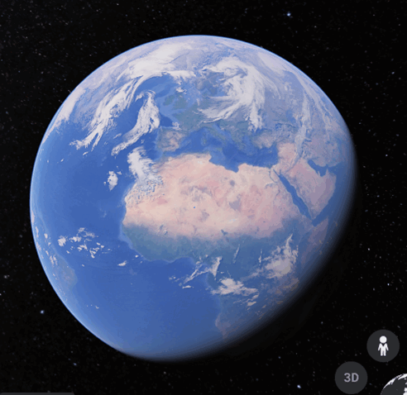
Ausbruch des Hunga Tonga-Hunga Ha'apai
Druckwelle in der Erdatmosphäre:
Ausbreitung ringförmig: Signal-Amplitude nimmt mit zunehmendem Ringvolumen ab.
Minimale Signalstärke bei Erreichen des
max. Ringvolumens (Grosskreis).
danach nimmt die Signal-Amplitude wieder zu!!!
Im Antipoden-Punkt (in diesem Fall in Algerien)
kann sogar der Knall wieder gehört werden!
Theorie der Schallausbreitung in Flachräumen
(Dank an Martin für den Hinweis).
Notes:
10.09.2023 13:31
© 2007 Microsoft Corporation. Alle Rechte vorbehalten. Microsoft, Windows, Windows Vista und andere Produktnamen sind möglicherweise eingetragene Marken oder Marken in den USA und/oder anderen Ländern/Regionen.
Diese Angaben dienen nur zu Informationszwecken und entsprechen dem aktuellen Sachstand der Microsoft Corporation zum Erstellungsdatum dieser Präsentation. Da Microsoft auf die sich ständig ändernden Marktanforderungen reagieren muss, sollten die Angaben nicht als Verpflichtung seitens Microsoft angesehen werden, und Microsoft übernimmt keine Garantie für die Genauigkeit der Angaben nach dem Datum dieser Präsentation.
MICROSOFT SCHLIESST FÜR DIE INFORMATIONEN IN DIESER PRÄSENTATION JEDE GEWÄHRLEISTUNG AUS, SEI SIE AUSDRÜCKLICH, KONKLUDENT ODER GESETZLICH VORGESCHRIEBEN.
12

